Slide 1

kontrola toka programa, nizovi, funkcije

Slide 2

System.out.print(“Poruka”);
System.out.println(“Poruka”); // na kraju ima i new line
int ocena = 8;
System.out.println(“Dobili ste ocenu: ” + ocena);

Slide 3
Sintaksa za formatizovani ispis
  System.out.printf(“format”, argumenti);
Primeri (int c = 356;)
  System.out.printf("celobrojni: %d\n", c); --> celobrojni: 356
  System.out.printf("celobrojni: %6d\n", c); --> celobrojni: 356
  System.out.printf("celobrojni: %+6d\n", c); --> celobrojni: +356
  System.out.printf("celobrojni: %+6d\n", -c); --> celobrojni: -356
Primer01

Slide 4

if else
switch
for
while
do while
break
continue

Slide 5

već smo radili kao deo prethodne lekcije
akcije mogu biti blok naredbi
uslov je kombinacija relacionih i logičkih operatora
else deo može ponovo kao akciju imati if naredbu (postoji i ograničenje o dubini ugnježdavanja if naredbi)
if (uslov)
akcija
else
druga_akcija

Slide 6
if (bodovi >= 95)
  ocena = 10;
else if (bodovi >= 85)
ocena = 9;
else if (bodovi >= 75)
ocena = 8;
else if (bodovi >= 65)
ocena = 7;
else if (bodovi >= 55)
ocena = 6;
else
ocena = 5;

Slide 7

Već smo radili kao deo prethodne lekcije
a = i < 10 ? i * 100 : i * 10;
isto kao:
if (i < 10)
a = i * 100;
else
a = i * 10;

Slide 8

Vrednost izraza u switch() mora da proizvede celobrojnu vrednost. Od jave 1.7 vrednost izraza može biti String.
Ako ne proizvodi celobrojnu vrednost, ne može da se koristi switch,() već if()!
Ako se izostavi break; propašće u sledeći case:
Kod default: izraza ne mora break; - to se podrazumeva.

Slide 9

switch (ocena) {
case 5: System.out.println(“odlican”);
break;
case 4: System.out.println(“vrlo dobar”);
break;
case 3: System.out.println(“dobar”);
break;
case 2: System.out.println(“dovoljan”);
break;
case 1: System.out.println(“nedovoljan”);
break;
default: System.out.println(“nepostojeca ocena”);
}

Slide 10

switch(c) {
case 'a':
case 'e':
case 'i':
case 'o':
case 'u':
System.out.println("samoglasnik");
break;
default:
System.out.println("suglasnik");
}
Primer02-01

Slide 11

Za organizaciju petlji kod kojih se unapred zna koliko puta će se izvršiti telo ciklusa.
Petlja sa početnom vrednošću, uslovom za kraj i blokom za korekciju.
Opšta sintaksa:
for (inicijalizacija; uslov; korekcija)
telo

Slide 12
for (int i = 1; i <= 10; i++)
System.out.println(i);
for (int i = 10; i >= 1; i--)
System.out.println(i);
može i višestruka inicijalizacija i step-statement:
for(int i = 0, j = 1;
i < 10 && j != 11;i++, j++)
oprez može da se ne završi nikada, da bude beskonačna petlja
Primer02-02

Slide 13

Za cikličnu strukturu kod koje se samo zna uslov za prekid.
Telo ciklusa ne mora ni jednom da se izvrši
Opšta sintaksa:
while (uslov)
telo
Važno: izlaz iz petlje na false!

Slide 14
int i = 0;
while (i <= 10) {
System.out.println("Trenutno je " + i);
i=i+1;
}
Primer02-03

Slide 15

Za cikličnu strukturu kod koje se samo zna uslov za prekid
Razlika u odnosu na while petlju je u tome što se telo ciklusa izvršava makar jednom.
Opšta sintaksa:
do
telo
while (uslov);
Važno: izlaz iz petlje na false!

Slide 16
int i = 0;
do {
System.out.println(i++);
} while (i < 10);

Slide 17

break – prekida telo tekuće ciklične strukture (ili case: dela) i izlazi iz nje.
continue – prekida telo tekuce ciklične strukture i otpočinje sledeću iteraciju petlje.

Slide 18
for(int i = 0; i < 10; i++) {
if (i==7) {
break;
}
if (i == 2)
continue;
System.out.println("Broj je:" + i);
}
Primer02-04

Slide 19
int i = 0;
System.out.println("Broj je:" + i);
while (i++ <= 9) {
if (i == 7) {
break;
}
if (i == 2)
continue;
System.out.println("Broj je:" + i);
}

Slide 20

for (...)
{
for (...)
{
...
if (uslov)
break;
}
}

Slide 21

int a[];
a
stek
heap

Slide 22

a = new int[5];
0
0
0
0
0
a
stek
heap

Slide 23

a[0]=1; a[1]=2; a[2]=3; a[3]=4; a[4]=5;
1
2
3
4
5
a
stek
heap

Slide 24

jednim potezom
int a[] = { 1, 2, 3, 4, 5 };
1
2
3
4
5
a
stek
heap

Slide 25

Klasična for petlja:
int niz[] = {1, 2, 3, 4};
for (int i = 0; i < niz.length; i++)
System.out.println(niz[i]);
Primer03-01

Slide 26

Za iteriranje kroz nizove (i kolekcije, o čemu će biti više reči kasnije) koristi se for petlja za iteriranje (for each petlja). Opšta sintaksa je sledeća:
for (promenljiva : niz)
telo
Primer:
int niz[] = {1, 2, 3, 4);
for (int el : niz)
System.out.println(el);

Slide 27

int a[][] = { {1, 2, 3 },
{4, 5, 6 } };
int a[][] = new int[2][3];
int a[][] = new int[2][];
for(int i = 0; i < a.length; i++) {
a[i] = new int[3];
}

Slide 28
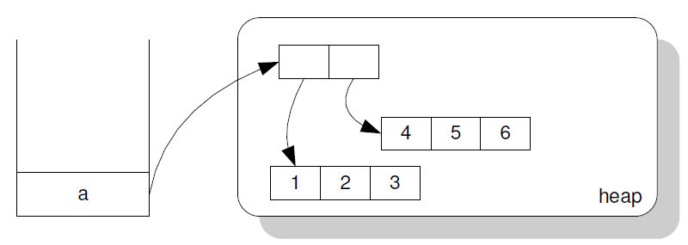
Višedimenzionalni nizovi se predstavljaju kao nizovi nizova
int[][] a = { {1, 2, 3}, {4, 5, 6} };

Slide 29
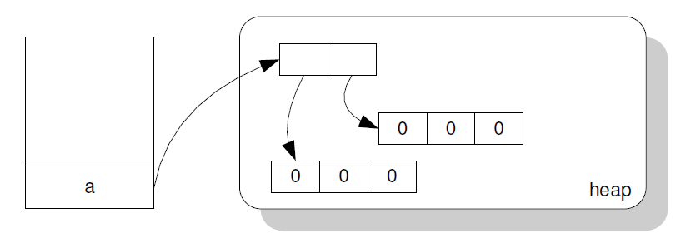
Višedimenzionalni niz se može kreirati i na sledeći način:
int[][] a = new int[2][3];

Slide 30
Dvodimenzionalni niz se može kreirati i postupno:
int[][] a = new int[2][];
for (int i = 0; i < a.length; i++)
a[i] = new int[3];

Slide 31
Moguće napraviti dvodimenzionalni niz koji ima različit broj kolona u svakoj vrsti:
int[][] aa = {
{0},
{10, 11},
{20,21, 22}
};
0
10 11
20 21 22

Slide 32
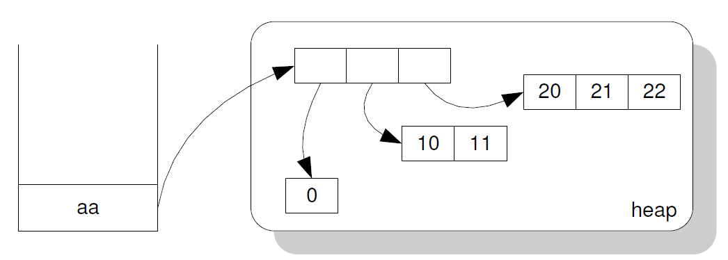

Slide 33

Klasična for petlja:
int[][] a = { {1, 2, 3}, {4, 5, 6} };
for (int i = 0; i < a.length; i++) {
for (int j = 0; j < a[i].length; j++) {
System.out.println(a[i][j]);
}
System.out.println();
}
Primer03-02 i Primer03-03

Slide 34
Metode (Funkcije)
izdvojeni skup programskog koda koji se može pozvati (izvršiti) u bilo kom trenutku u programu
manjim izdvojenim celinama (funkcijama) eliminiše se potreba za ponavljanjem koda
najlakše objasniti ako se posmatraju kao podprogrami (podalgoritmi) specifične namene
Definicija funckije:
povratni_tip ime_funkcije (parametri) {
programski kod
}

Slide 35
Metode (Funkcije)
Ulazni parametri mogu biti primitivni tip ili referenca na objekat (klasa, niz,mapa...).
Rezultat (povratni tip) može biti primitivni tip, referenca na objekat (klasa, niz,mapa...) ili bez povratne vrednost.
Ukoliko metoda ne vraća povratnu vrednost navodi se rezervisana reč void u deklaraciji funkcije

Slide 36
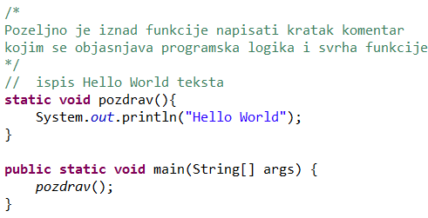
Metode (Funkcije)
Metoda mora biti definisana negde u klasi ali se ne sme nalaziti u main metodi
Mogu pozivati (izvršiti) u bilo kom trenutku u programu, potrebno je samo da se navede ime funkcije i njeni parametri (ukoliko postoje).
Primer metode i njegog poziva
Primer04 - 01

Slide 37
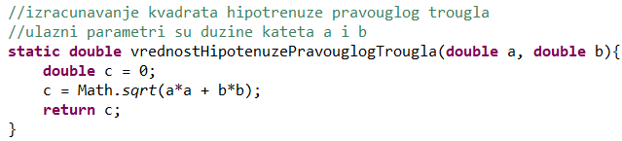
Metode (Funkcije)
U klasi može da postoji više metoda sa istim imenom (method overloading)
  isti tip povratne vrednosti
  razlikuju se po broju i/ili tipu ulaznih parametara
Metoda vraća vrednost naredbom:
  return vrednost;
Primer04-02

Slide 38

Metode (Funkcije)
Ukoliko se tip povratne vrednost iz tela funkcije ne poklopi sa tipom povratne vrednosti navedenim u naslovu funkcije ili ako implicitna konverzija tipova nije moguća, alat Eclipse će prijaviti grešku.

